Slide 1
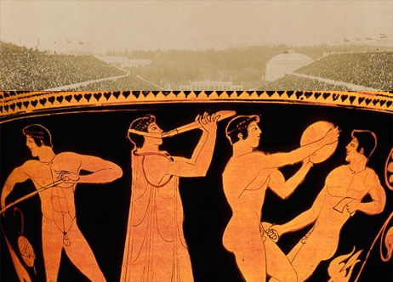
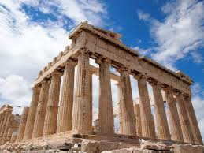
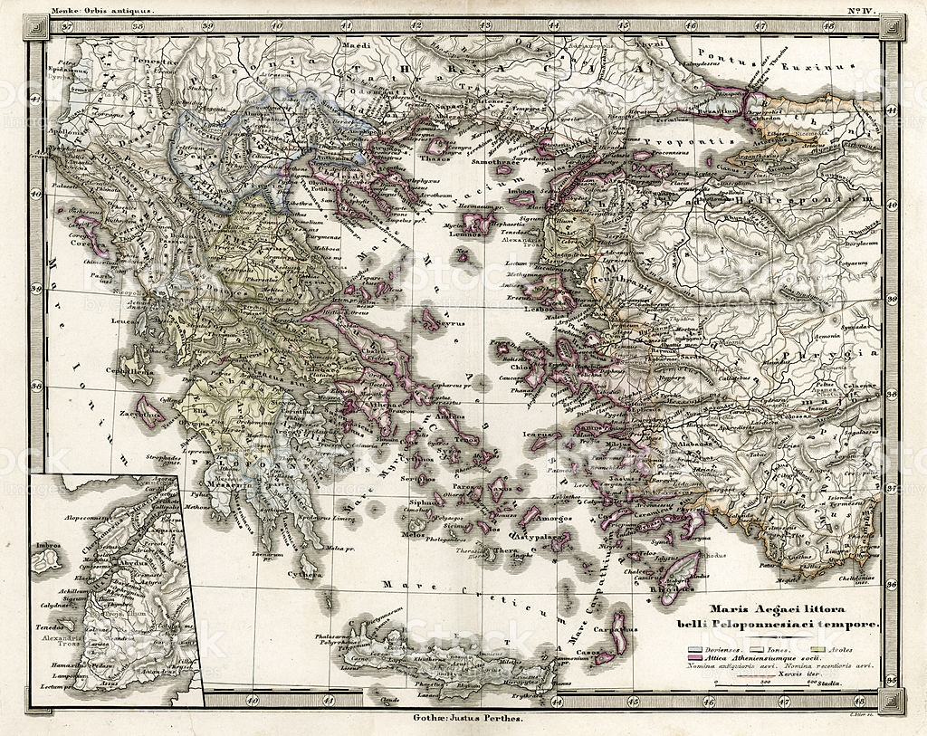
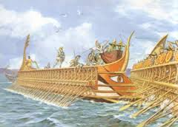
『ニコマコス倫理学』 アリストテレス著

Slide 2
「文は人なり」ぐらいのことはだれでもわかっているというが、実は犬は文を作らぬということがわかっているに過ぎない人が多い。書物が書物に見えず、それを書いた人間に見えてくるには相当な時間と努力を必要とする。人間から出て来て文学となったものを、ふたたび元の人間に返すこと、読書の技術というものも、そこ以外にない。
『新釈 現代文』高田瑞穂

Slide 3
遠くギリシャに発見され確立の一歩を踏みだした人性が、今日、どれほどの変化を示しているであろうか。 『堕落論』坂口安吾

Slide 4
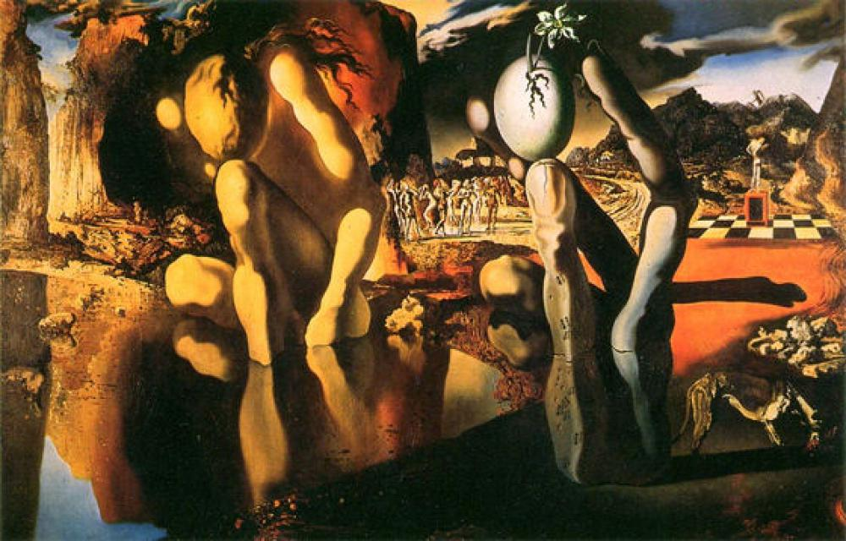
高潔な人ならば、
A,自分に善とあらわれるものを願い、為し、自分の
ためにそうする。
B,思慮をめぐらす者としての自己が生き、維持される
ことをとくに強く願う。
C,「自分自身とともに過ごす」こと、つまり、他人
に依存せず自分の活動に専念することを願う。
D,自分との価値判断と苦しみと喜びの一致もしくは
首尾一貫性を保っている。

Slide 5
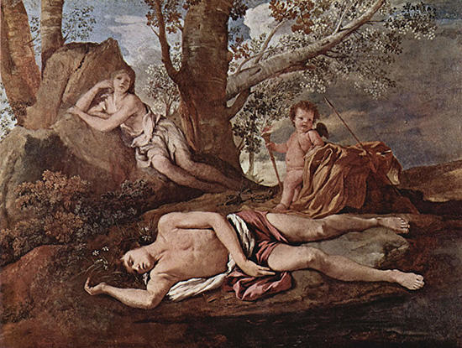
対人関係は、
A,相手のために善を願う。
B,友の生存を相手のために願う。
C,相手とともに生きることを選択する。
D,相手と同じ価値判断・苦しみ・喜びを味わう。

Slide 6
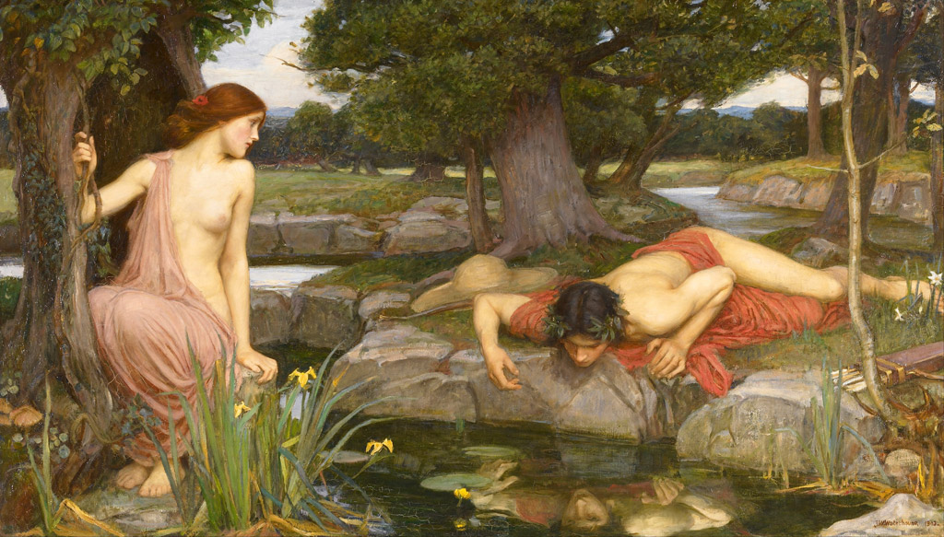
自己愛
対人関係
A,自分のため
B,自分の生存
C,自分とともに
D,自分との価値観
A,相手のため
B,相手の生存
C,相手とともに
D,相手との価値観

Slide 7
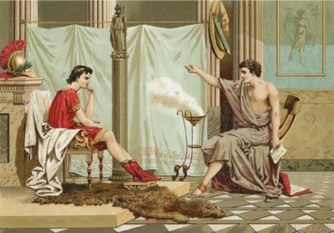
「徳（アレテー）について」
「人間にとって善とは、もっとも善く、かつもっとも完全な徳（アレテー）に基づく魂の活動となる」
「人間にとって善とは、生涯を通じての魂の最高の最も優れた活動である」

Slide 8
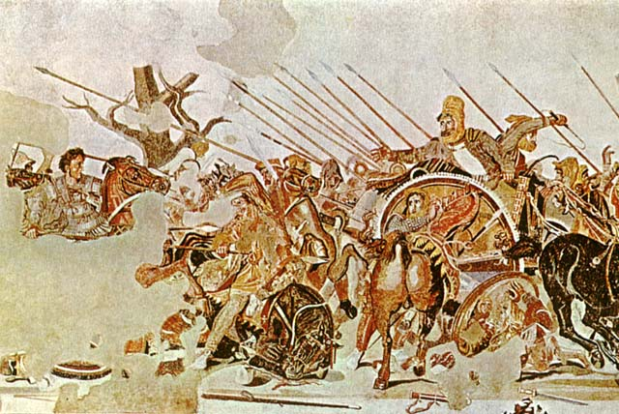
「徳（アレテー）について２」
「徳は人間の行動と情熱に関係するものであり、すべての情熱と行動には快楽と苦痛がともなう。故に、徳も快楽と苦痛とにかかわる」（ロス）
「優れた性格は人間の行動と情動に関係するものであり、すべての情熱と行動には好き嫌いがともなう。故に、優れた性格はその人が何を好み何を嫌うかということにかかわる」（アームソン）

Slide 9
それでは、最初から議論を始めよう。
『ニコマコス倫理学』アリストテレス

